Slide 1



《大学物理-力学篇》
第二章 力学中的守恒定律
教 师： 潘 安
学 院： 信息学院

Slide 2
《力学篇》第2章 力学中的守恒定律
2.1 功和能 动能定理 机械能守恒定律
2.2 动量 动量定理 动量守恒定律
2.3 角动量守恒定律
关于物体运动规律的表述,除了牛顿运动定律之外,还有能量、动量和角动量三个定理和三个守恒定律. 表面上看来,这三个定理仅是牛顿运动方程的数学变形,但物理学的发展表明,能量、动量和角动量是更为基本的物理量,它们的守恒定律具有更广泛、更深刻的意义.
能量、动量和角动量及其各自的守恒定律是既适用于宏观世界,又适用于微观领域;既适用于实物,又适用于场的物理量和运动规律.

Slide 3
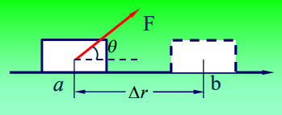
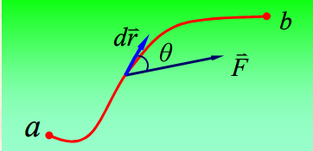
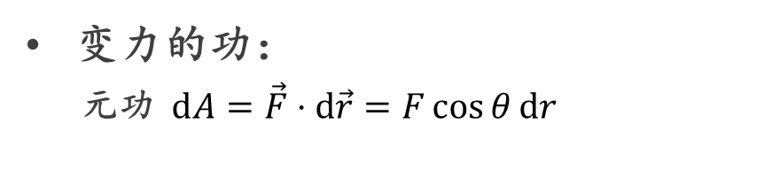
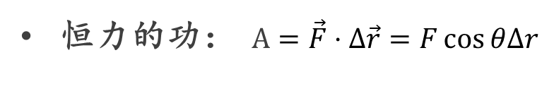
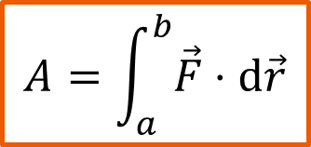
一、功及功率
1. 功：功是力对物体运动过程中对空间的积累效应。（是过程量、标量）
恒力的功： $A=\vec{F}⋅Δ\vec{r}=F\cos{θΔr}$
变力的功：
元功$ⅆA=\vec{F}⋅ⅆ\vec{r}=F\cos{θⅆr}$
注意：在a到b范围内，F为变量。但是在dr范围内，F为恒量。功的单位：焦耳（J）
空间a到b的总功：
$$A=\int_{a}^{b}{\vec{F}⋅ⅆ\vec{r}}$$
沿路径把元功累加起来

Slide 4
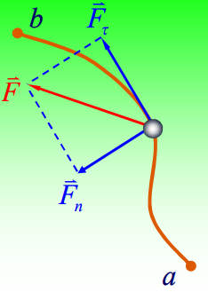


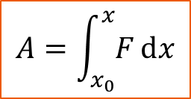
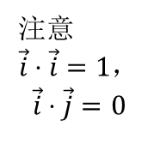
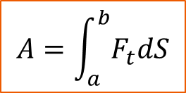
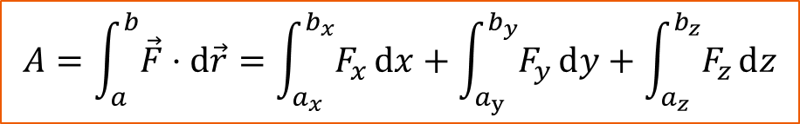


一、功及功率
功：功是力对物体运动过程中对空间的积累效应。（是过程量、标量）
合力的功：合力可以分解为不同方向上的分力，然后分别求不同方向上分力做的功，在进行标量相加，即可得到合力的功。
直角坐标系
$$\vec{F}=F_{x}\vec{i}+F_{y}\vec{j}+F_{z}\vec{k}$$
$$d\vec{r}=dx\vec{i}+dy\vec{j}+dz\vec{k}$$
$$A=\int_{a}^{b}{\vec{F}⋅ⅆ\vec{r}}=\int_{a_{x}}^{b_{x}}{F_{x}ⅆx}+\int_{a_{y}}^{b_{y}}{F_{y}ⅆy}+\int_{a_{z}}^{b_{z}}{F_{z}ⅆz}$$
注意
$$\vec{i}⋅\vec{i}=1，$$
$$\vec{i}⋅\vec{j}=0$$
一维运动（直线运动）
$$A=\int_{x_{0}}^{x}{Fⅆx}$$
自然坐标系
$$\vec{F}=F_{n}\vec{n}+F_{t}\vec{τ}$$
$$d\vec{r}=ds\vec{τ}$$
$$A=\int_{a}^{b}{F_{t}dS}$$

Slide 5
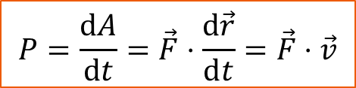
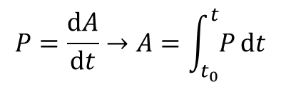
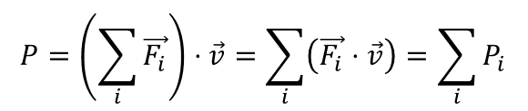
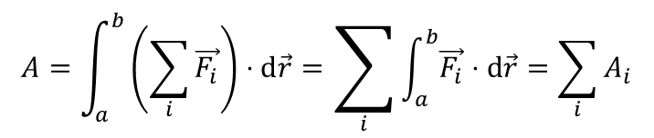

一、功及功率
2. 功率：力在单位时间所作的功称为功率。（标量）
$$P=\frac{ⅆA}{ⅆt}=\vec{F}⋅\frac{ⅆ\vec{r}}{ⅆt}=\vec{F}⋅\vec{v}$$
$$p=\vec{F}⋅\vec{v}$$
功率等于力与速度的点积。
(1)功和功率都是标量，无方向，但有正负号。
(2)合力的功和功率 ：
$$A=\int_{a}^{b}{\left(\sum_{i}{\vec{F_{i}}}\right)⋅ⅆ\vec{r}}=\sum_{i}{\int_{a}^{b}{\vec{F_{i}}⋅ⅆ\vec{r}}}=\sum_{i}{A_{i}}$$
$$P=\left(\sum_{i}{\vec{F_{i}}}\right)⋅\vec{v}=\sum_{i}{\left(\vec{F_{i}}⋅\vec{v}\right)}=\sum_{i}{P_{i}}$$
(3)功和功率的关系：
$$P=\frac{ⅆA}{ⅆt}→A=\int_{t_{0}}^{t}{Pⅆt}$$

Slide 6
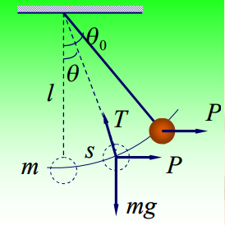
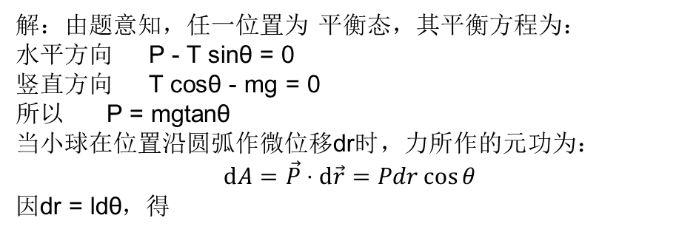
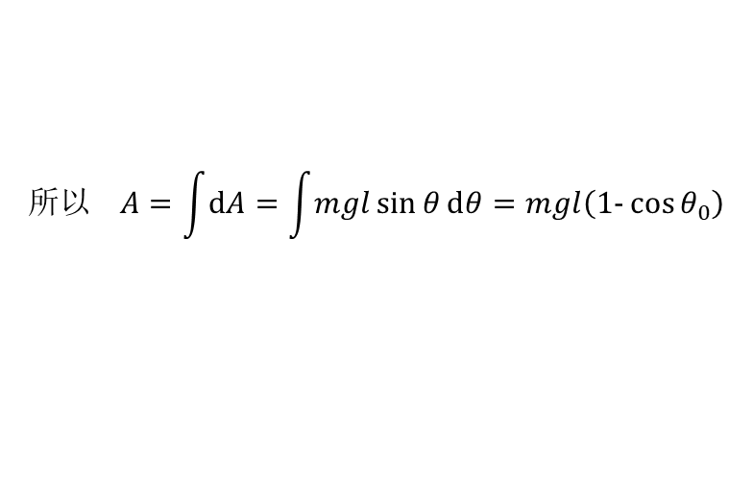
一、功及功率
【例1】 如图所示，水平外力P把单摆从铅直位置拉 到与铅直线成角θ₀的位置。试计算力P对摆球所作的功（摆球的质量m与摆线的长度l为已知，且在拉小球的过程中每一位置都处于准平衡态）。
解：由题意知，任一位置为 平衡态，其平衡方程为：
水平方向 P - T sinθ = 0
竖直方向 T cosθ - mg = 0
所以 P = mgtanθ
当小球在位置沿圆弧作微位移dr时，力所作的元功为：
$$ⅆA=\vec{P}⋅ⅆ\vec{r}=Pdr\cos{θ}$$
因dr = ldθ，得
$$ⅆA=Pdr\cos{θ}=mg\tan{θl\cos{θⅆθ}}=mgl\sin{θⅆθ}$$
$$所以 A=\int{ⅆA}=\int{mgl\sin{θ}ⅆθ}=mgl\left(1−\cos{θ_{0}}\right)$$

Slide 7
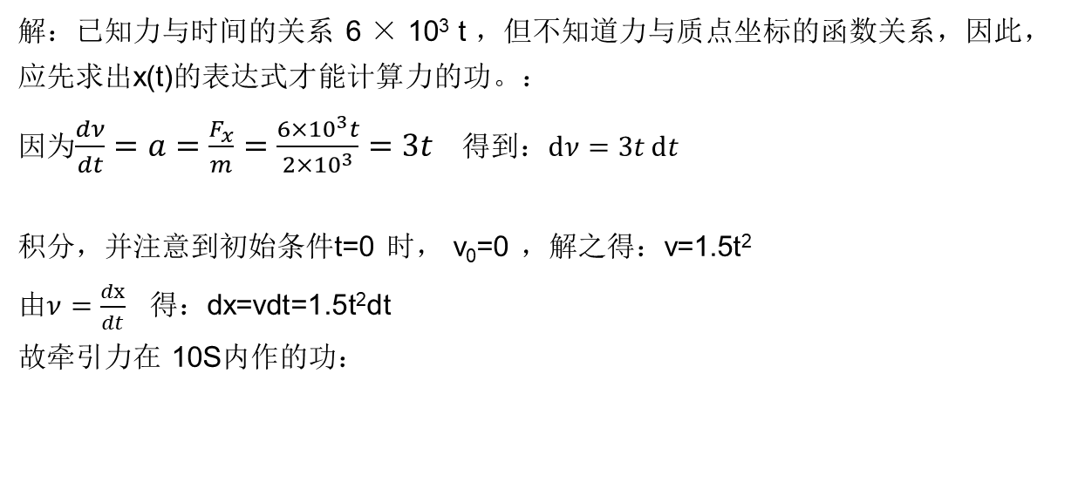
一、功及功率
【例2】 一质量为 2×10³ kg的卡车，启动时的牵引力6×10³ t(N)，在此力的作用下，从原点处由静止开始沿x轴作直线运动。求在10s内牵引力所作的功。
解：已知力与时间的关系 6 × 10³ t ，但不知道力与质点坐标的函数关系，因此，应先求出x(t)的表达式才能计算力的功。：
因为$\frac{dν}{dt}=a=\frac{F_{x}}{m}=\frac{6×{10}^{3}t}{2×{10}^{3}}=3t$ 得到：$ⅆν=3tⅆt$
积分，并注意到初始条件t=0 时， v₀=0 ，解之得：v=1.5t²
由$ν=\frac{dx}{dt}$ 得：dx=vdt=1.5t²dt
故牵引力在 10S内作的功：
$$A=\int{F_{x}ⅆx}=\int_{0}^{10}{\left(6×{10}^{3}t\right)×1.5t^{2}ⅆt}=\frac{9}{4}×{10}^{3}{\left.t^{4}\right|}_{0}^{10}=2.25×{10}^{7}\left(J\right)$$

Slide 8
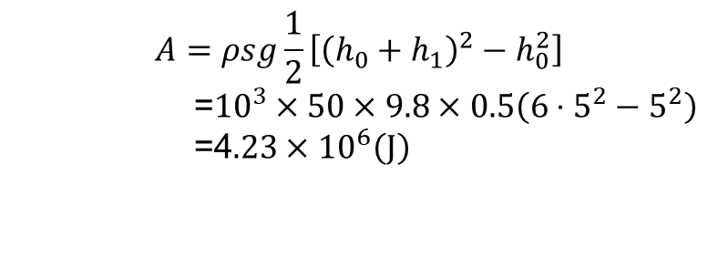
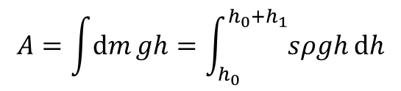
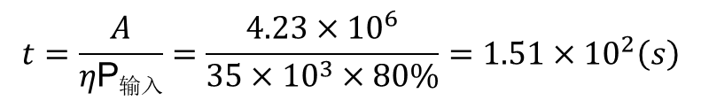
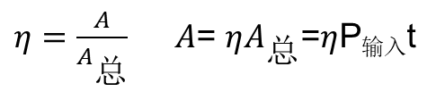
一、功及功率
【例3】 一地下蓄水池，面积为50平方米，藏水深度为1.5米。假定水面低于地面的高度是5米。现要将这池水全部抽到地面，需作多少功？若抽水机的效率为
80%，输入功率为35千瓦。则需多少时间抽完？
解：将距地面h深处dm的水抽到地面需做功 dA=dmgh 设水的密度ρ=10³千克/米³ ，所以深度在 h—h+dh一层的水的质量为dm=sdhρ。故全部水抽到 地面需作功：
$$A=\int{ⅆm}gh=\int_{h_{0}}^{h_{0}+h_{1}}{sρghⅆh}$$
$$A=ρsg\frac{1}{2}\left[{\left(h_{0}+h_{1}\right)}^{2}−h_{0}^{2}\right]$$
=${10}^{3}×50×9.8×0.5\left(6⋅5^{2}−5^{2}\right)$
=4$.23×{10}^{6}\left(J\right)$
$η=\frac{A}{A_{总}}$ $A$= $ηA_{总}$=$η$P_{输入}t
$$t=\frac{A}{η\text{P}\text{输入}}=\frac{4.23×{10}^{6}}{35×{10}^{3}×80\%}=1.51×{10}^{2}\left(s\right)$$

Slide 9
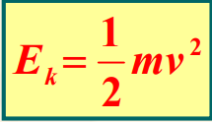
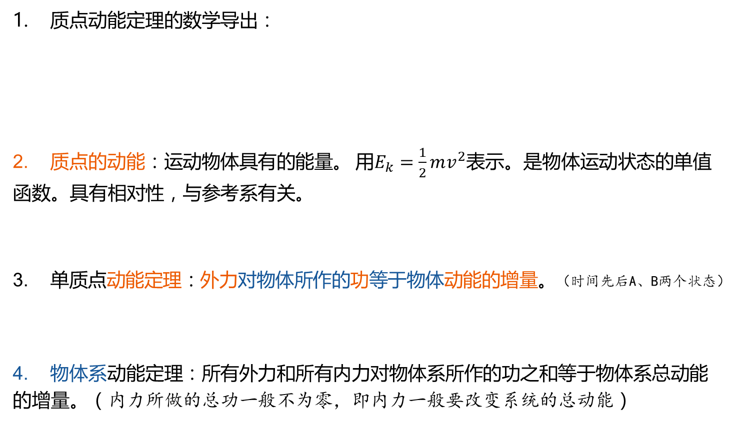
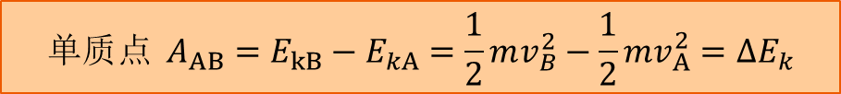
二、动能和动能定理
质点动能定理的数学导出：
质点的动能：运动物体具有的能量。 用$E_{k}=\frac{1}{2}mv^{2}$表示。是物体运动状态的单值函数。具有相对性，与参考系有关。
单质点动能定理：外力对物体所作的功等于物体动能的增量。（时间先后A、B两个状态）
物体系动能定理：所有外力和所有内力对物体系所作的功之和等于物体系总动能的增量。（内力所做的总功一般不为零，即内力一般要改变系统的总动能）
$$单质点 A_{AB}=E_{kB}−E_{kA}=\frac{1}{2}mv_{B}^{2}−\frac{1}{2}mv_{A}^{2}=ΔE_{k}$$
注意：多个质点构成质点系统（物体系），一个系统也可以只有一个质点（物体）。
质点系$： A_{AB}=A_{AB内}+A_{AB外}=\sum_{i=1}^{n}{\frac{1}{2}m_{i}v_{iB}^{2}}−\sum_{i=1}^{n}{\frac{1}{2}m_{i}v_{iA}^{2}}$

Slide 10
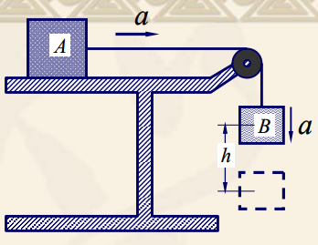
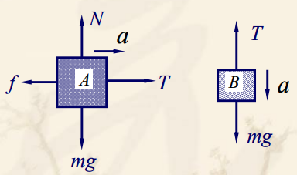
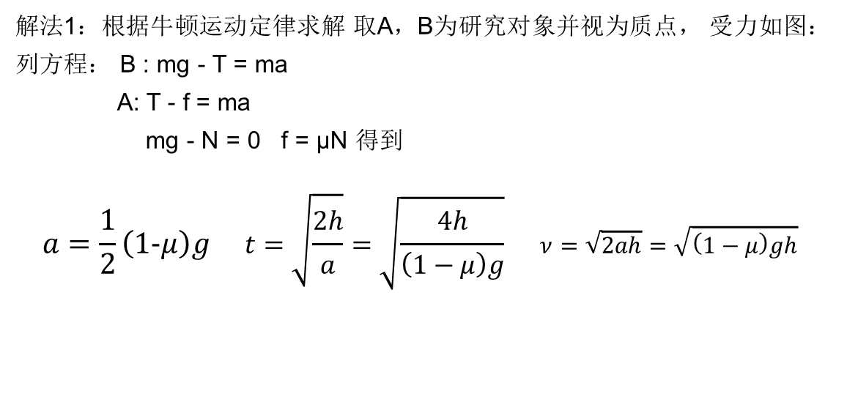
二、动能和动能定理
【例4】 如图所示： m_{A}= m_{B}=m， A与桌子的摩擦系数为μ，滑轮质量忽略不计，绳不伸长，质量忽略。求：B从静止开始下落h的速度及时间。
解法1：根据牛顿运动定律求解 取A，B为研究对象并视为质点， 受力如图：
列方程： B : mg - T = ma
A: T - f = ma
mg - N = 0 f = μN 得到
$$a=\frac{1}{2}\left(1−μ\right)g t=\sqrt{\frac{2h}{a}}=\sqrt{\frac{4h}{\left(1−μ\right)g}} ν=\sqrt{2ah}=\sqrt{\left(1−μ\right)gh}$$

Slide 11
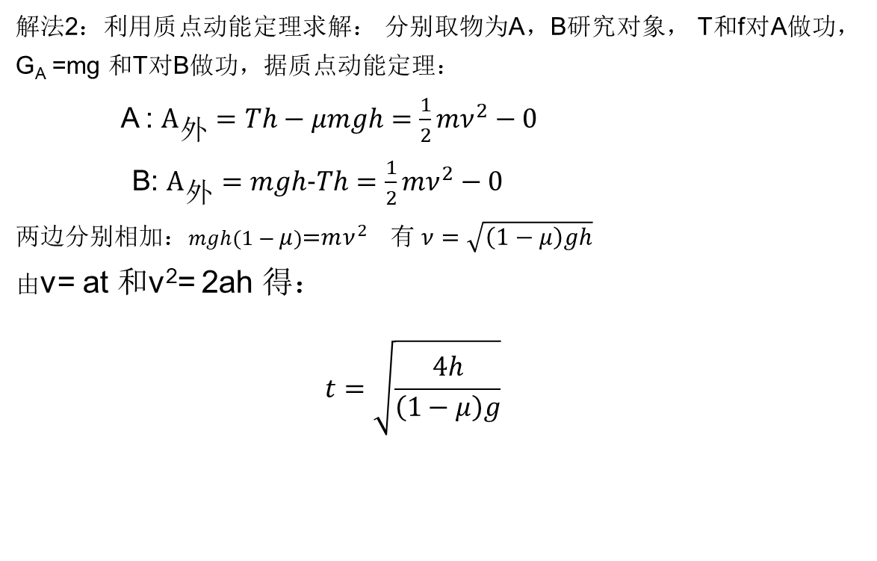
二、动能和动能定理
【例4】 如图所示： m_{A}= m_{B}=m， A与桌子的摩擦系数为μ，滑轮质量忽略不计，绳不伸长，质量忽略。求：B从静止开始下落h的速度及时间。
解法2：利用质点动能定理求解： 分别取物为A，B研究对象， T和f对A做功， G_{A} =mg 和T对B做功，据质点动能定理：
A : $A_{外}=Th−μmgh=\frac{1}{2}mν^{2}−0$
B: $A_{外}=mgh−Th=\frac{1}{2}mν^{2}−0$
两边分别相加：$mgh(1−μ)$=$mν^{2}$ 有$ν=\sqrt{\left(1−μ\right)gh}$
由v= at 和v²= 2ah 得：
$$t=\sqrt{\frac{4h}{\left(1−μ\right)g}}$$

Slide 12
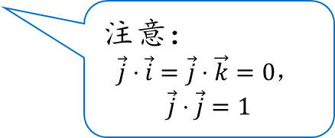
三、保守力 势能——几种力做功的特点
重力作功：
如图：质量为m的质点在重力作用下沿曲线自a点移动到b点,在直角坐标系下，ab两点的坐标分别为y_{a}，y_{b}。重力的表达式，为：
位移元的表达式为:
则在此过程中，重力所作的功为:
a
c
b
注意：
$$\vec{j}⋅\vec{i}=\vec{j}⋅\vec{k}=0，$$
$$\vec{j}⋅\vec{j}=1$$
重力作功的特点：重力对质点所作功由质点相对于地面始末位置决定，而与所通过的具体路径无关。

Slide 13
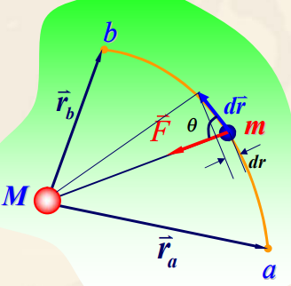
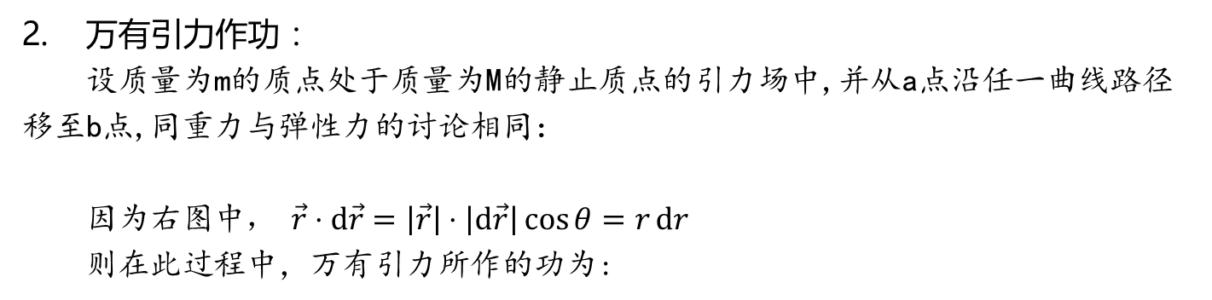
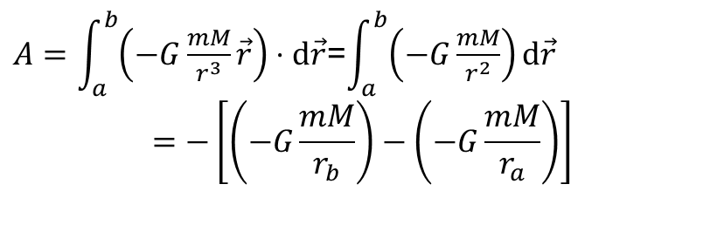

三、保守力 势能——几种力做功的特点
万有引力作功：
设质量为m的质点处于质量为M的静止质点的引力场中,并从a点沿任一曲线路径移至b点,同重力与弹性力的讨论相同：
因为右图中$， \vec{r}⋅ⅆ\vec{r}=\left|\vec{r}\right|⋅\left|ⅆ\vec{r}\right|\cos{θ}=rⅆr$
则在此过程中，万有引力所作的功为:
$$\vec{F}=−G\frac{mM}{r^{3}}\vec{r}$$
$A=\int_{a}^{b}{\left(−G\frac{mM}{r^{3}}\vec{r}\right)⋅ⅆ\vec{r}}$=$\int_{a}^{b}{\left(−G\frac{mM}{r^{2}}\right)ⅆ\vec{r}}$
$$=−\left[\left(−G\frac{mM}{r_{b}}\right)−\left(−G\frac{mM}{r_{a}}\right)\right]$$
万有引力作功的特点：只由质点始末位置（a、b的位置）决定，而与通过的路径（实际路程）无关。

Slide 14
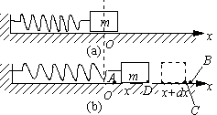

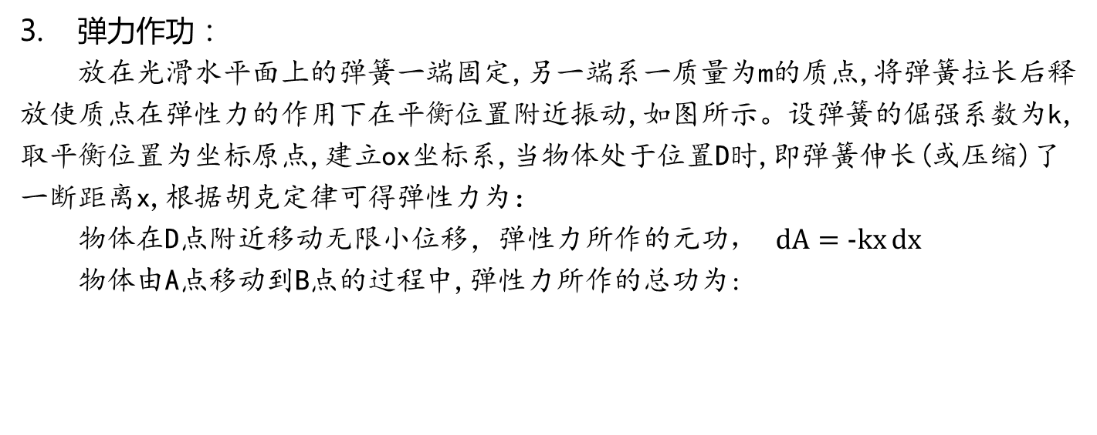
三、保守力 势能——几种力做功的特点
弹力作功：
放在光滑水平面上的弹簧一端固定,另一端系一质量为m的质点,将弹簧拉长后释放使质点在弹性力的作用下在平衡位置附近振动,如图所示。设弹簧的倔强系数为k,取平衡位置为坐标原点,建立ox坐标系,当物体处于位置D时,即弹簧伸长(或压缩)了一断距离x,根据胡克定律可得弹性力为：
物体在D点附近移动无限小位移，弹性力所作的元功$， ⅆA=−kxⅆx$
物体由A点移动到B点的过程中,弹性力所作的总功为:
$$\vec{F}=−kx\vec{i}$$
计算可知,质点经A、B、C点再回到B点后弹性力所作的功与质点直接由A点到B点过程弹性力作的功完全相同.
弹力作功的特点：只由质点始末位置决定，而与通过的路径（实际路程）无关。

Slide 15
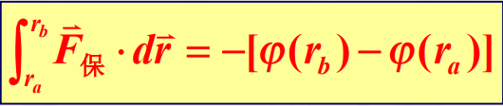
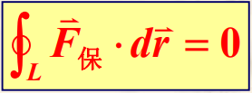
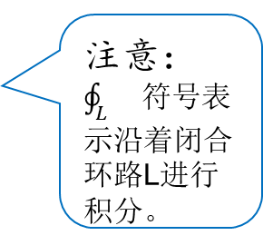
三、保守力 势能——保守力非保守力
保守力：作功只与质点的起始和终了位置有关，而与运动路径无关的力；或质点沿任一闭合路径运动一周，做功都为零的力。如重力、弹力、万有引力、静电场力等。
非保守力：做功不仅与始末位置有关而且与质点所经过的路径有关的力。如摩擦力、空气阻力等。
注意：
$\oint_{L}{}$符号表示沿着闭合环路L进行积分。
或

Slide 16
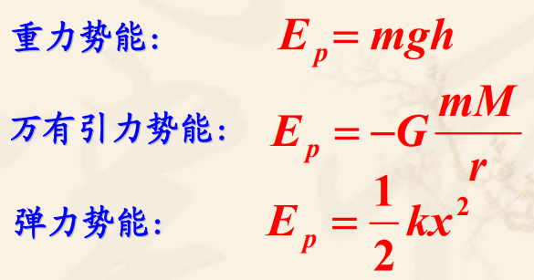
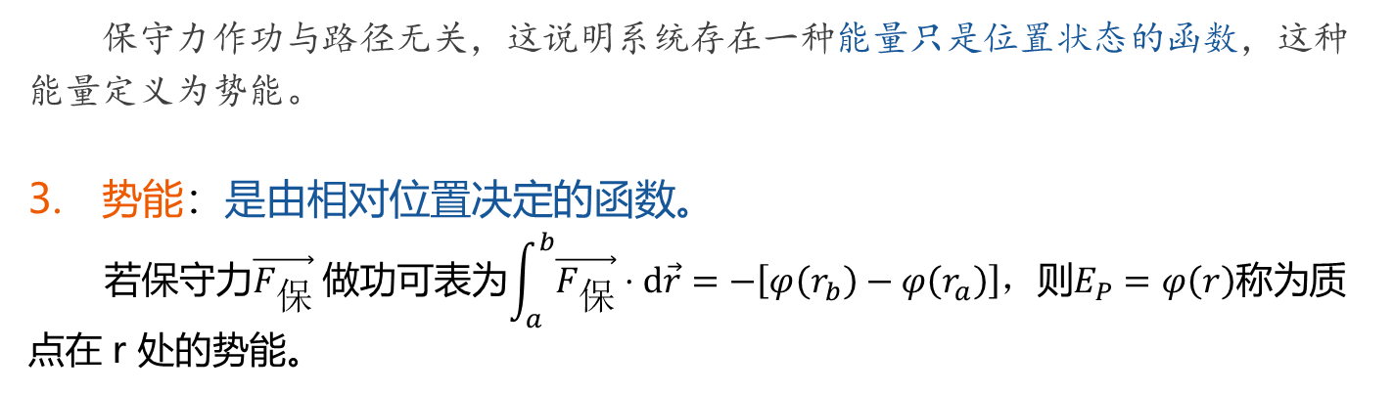
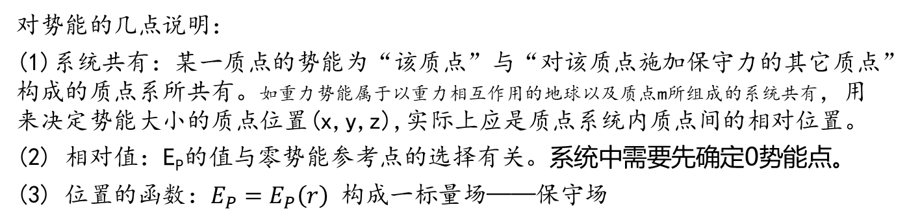
三、保守力 势能——势能
保守力作功与路径无关，这说明系统存在一种能量只是位置状态的函数，这种能量定义为势能。
势能：是由相对位置决定的函数。
若保守力$\vec{F_{保}}$ 做功可表为$\int_{a}^{b}{\vec{F_{保}}⋅ⅆ\vec{r}}=−\left[φ\left(r_{b}\right)−φ\left(r_{a}\right)\right]$，则$E_{P}=φ\left(r\right)$称为质点在 r 处的势能。
对势能的几点说明：
(1)系统共有：某一质点的势能为“该质点”与“对该质点施加保守力的其它质点”构成的质点系所共有。如重力势能属于以重力相互作用的地球以及质点m所组成的系统共有，用来决定势能大小的质点位置(x,y,z),实际上应是质点系统内质点间的相对位置。
(2) 相对值：E_{P}的值与零势能参考点的选择有关。系统中需要先确定0势能点。
(3) 位置的函数：$E_{P}=E_{P}\left(r\right)$ 构成一标量场——保守场

Slide 17
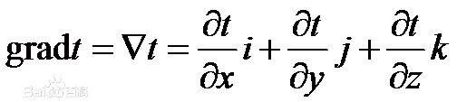

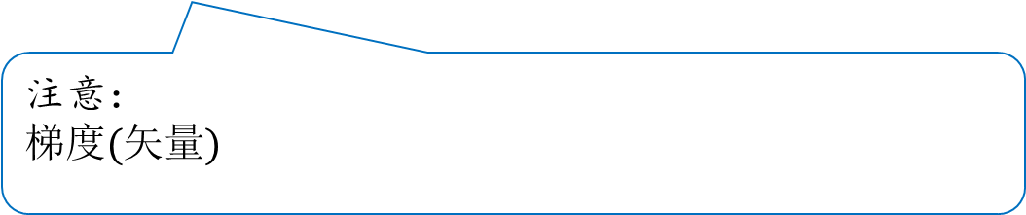
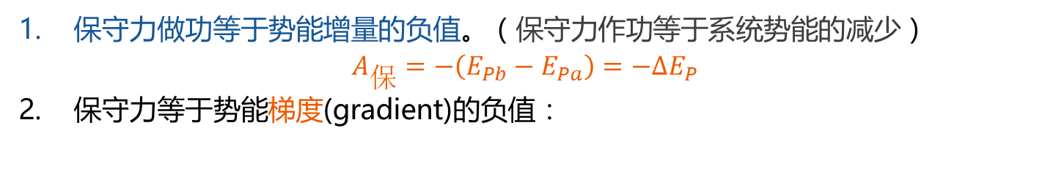
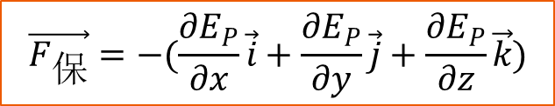

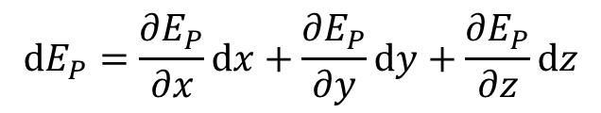

三、保守力 势能——保守力和势能的关系
保守力做功等于势能增量的负值。（保守力作功等于系统势能的减少）
$$A_{保}=−\left(E_{Pb}−E_{Pa}\right)=−ΔE_{P}$$
保守力等于势能梯度(gradient)的负值：
$$ⅆA=\vec{F}⋅ⅆ\vec{r}=F_{x}ⅆx+F_{y}ⅆy+F_{z}ⅆz$$
$$ⅆE_{P}=\frac{∂E_{P}}{∂x}ⅆx+\frac{∂E_{P}}{∂y}ⅆy+\frac{∂E_{P}}{∂z}ⅆz$$
$$因为 ⅆA=−ⅆE_{P}$$
$$\vec{F_{保}}=−(\frac{∂E_{P}}{∂x}\vec{i}+\frac{∂E_{P}}{∂y}\vec{j}+\frac{∂E_{P}}{∂z}\vec{k})$$
注意：
$$梯度(矢量)$$

Slide 18


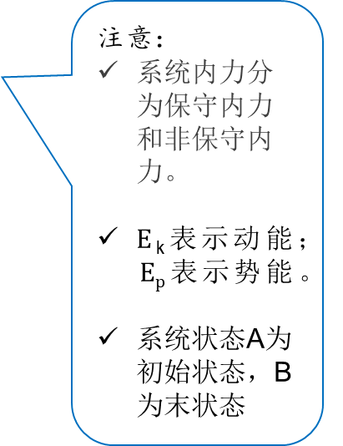


四、功能原理 机械能守恒定律
系统功能原理：外力及非保守内力所作的功等于物体（系统）机械能的增量。
推导过程如下：
由物体系统动能定理
注意：
系统内力分为保守内力和非保守内力。
$E$_{k}表示动能；
$Ep$表示势能。
系统状态A为初始状态，B为末状态
保守力作功等于系统势能的减少
所以可得：
$$A_{外力}+A_{非保内}=E_{B}−E_{A}=ΔE$$
机械能：动能和势能总和。E=E_{k}+E_{P}
$$E_{机械}=E_{动}+E_{势}=E_{k}+E_{P}$$

Slide 19

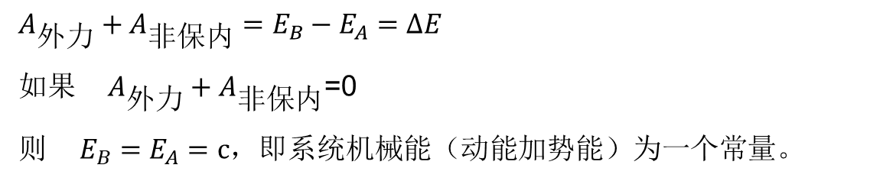
四、功能原理 机械能守恒定律
机械能守恒定律：外力及非保守内力不做功时（系统只有保守内力做功），质点系机械能守恒。
推导过程如下：
$$A_{外力}+A_{非保内}=E_{B}−E_{A}=ΔE$$
如果 $A_{外力}+A_{非保内}$=0
则 $E_{B}=E_{A}=c$，即系统机械能（动能加势能）为一个常量。
封闭保守系统：
封闭： A_{外}=0
保守： A_{非保内}=0
封闭保守系统:能量守恒，机械能守恒。
封闭系统:能量守恒，但机械能不一定守恒。
例如系统中存在摩擦力做功，系统没有外力做功，则该系统即为一个封闭系统，但不是保守系统（系统中的摩擦力是非保守内力），机械能不守恒。

Slide 20
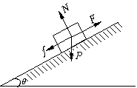
四、功能原理 机械能守恒定律
【例5】如图所示,一质量
的木块开始位于倾角
的斜面底端,现用一平行斜面的合恒力拉它,使木块自静止开始沿斜面移动.如果
,木块与斜面间的摩擦系数
,问当木块移动
后,木块的速度是多大?
解法一（动能定理求解）:
木块沿斜面向上运动时,受到四个力的作用:拉力 、重力 、摩擦力和斜面对木块的正压力,其中拉力作正功,重力和摩擦力作负功,而正压力不作功.木块在移动s的过程中,合力对木块所作的功为
根据动能定理有
可见,拉力所作的功一部分与重力和摩擦力的功相抵消,其余部分使木块获得动能,由上式得

Slide 21
四、功能原理 机械能守恒定律
【例5】如图所示,一质量
的木块开始位于倾角
的斜面底端,现用一平行斜面的合恒力拉它,使木块自静止开始沿斜面移动.如果
,木块与斜面间的摩擦系数
,问当木块移动
后,木块的速度是多大?
解法二（用功能原理求解）:
把木块、斜面和地球视为质点组,则对木块做功的三个力中,摩擦力为质点组的非保守内力.故在木块移动过程中,外力和非保守内力对质点组作的总功为
因为斜面始终静止,对系统机械能无影响,所以只需考虑木块机械能的变化.设木块在斜面底端时重力势能为零,则初态机械能
,终态机械能
根据质点组功能原理有
整理可得

Slide 22
四、功能原理 机械能守恒定律
此类问题题亦可用牛顿第二定律求解(请自行练习)。
比较以上两种解法可以看出,动能定理和功能原理都是牛顿第二定律的推论,其本质是一致的,只是出发点不同。
应用质点动能定理时,是以质点为研究对象,着眼于动能变化,要计算质点受的所有力的功。
应用功能原理时,是以质点组(物体系)为研究对象,着眼于机械能的变化,计算功时不再计入保守内力的功。
在许多情况下,用功能原理或动能定理比直接用牛顿第二定律要简便得多,因为它可避开时间,直接寻找位置与速率的关系。

Slide 23
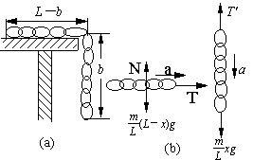
四、功能原理 机械能守恒定律
【例6】 一根均匀链条，质量为m，总长为l，一部分放在光滑桌面上，另一部分从桌面边缘下垂，长为b，如图所示。假定开始链条静止，求链条全部离开桌面的瞬时速率。
解（解法一：用牛顿运动定律求解）
设任一时刻t,垂下部分长为x,此时分别以桌面上的部分链条和垂下部分链条为研究对象,其受力情况如图所示.设加速度为a,由牛顿运动定律得：
对桌面上链条有
对下垂部分链条有
且
将以上三式联立求解,得
又因
所以
分离变量积分得

Slide 24
四、功能原理 机械能守恒定律
【例6】 一根均匀链条，质量为m，总长为l，一部分放在光滑桌面上，另一部分从桌面边缘下垂，长为b，如图所示。假定开始链条静止，求链条全部离开桌面的瞬时速率。
解二：（用机械能守恒定律求解）
以链条和地球为系统.在下滑过程中桌面上部分链条受的重力和支承力N都不作功,T与
为内力,且作功的代数和为零.下垂部分受的重力为保守力,无其它外力和非保守内力作功,故机械能守恒.取桌面为零势面,由机械能守恒得
由上式可求出链条全部离开桌面瞬间的速率
本题还可用动能定理求解,比较以上两种解法可看出,用机械能守恒定律求解最为简便.但注意明确所研究的系统,判定守恒条件,并选择好零势点(或面),正确确定始末状态的机械能.

Slide 25
在一个孤立系统内发生的各种过程中， 能量即不能被创造，也不能被消灭，它只能 从一种形式转化成另一种形式，或者从一个 物体传给另一个物体，系统所有能量的总和保持不变。
——能量守恒定律

Slide 26




一、冲量 动量及动量定理
1. 冲量：力对时间的累积效应，用I表示。（是过程量、矢量）
恒力的冲量：$\vec{I}=\vec{F}(t−t0)$
变力的冲量：
元冲量$ⅆ\vec{I}=\vec{F}ⅆt (\vec{F}在ⅆt时间内的冲量)$
注意：在t₁到t₂范围内，F为变量。但是，在dt范围内，F为恒量。
单位：牛顿秒( NS ) 。量纲为
时间t₁到t₂的总冲量：
$$\vec{I}=\int_{t1}^{t2}{\vec{F}ⅆt}$$
沿时间把元冲量累加起来
一个物体的运动速度的变化,来源于力:第一是作用力的大小;第二是力的作用时间长短。

Slide 27




一、冲量 动量及动量定理
1. 冲量：力对时间的累积效应，用I表示。（是过程量、矢量）
与功类似，合力同样可以分解为不同方向上的分力，然后分别求不同方向上的冲量分量，在进行矢量合成。即可得到合力的冲量。
直角坐标系
$$\vec{F}=F_{x}\vec{i}+F_{y}\vec{j}+F_{z}\vec{k}$$
$$dt是标量$$
$$\vec{I}=\int_{t1}^{t2}{\vec{F}dt}=\int_{t1}^{t2}{F_{x}dt}\vec{i}+\int_{t1}^{t2}{F_{y}dt}\vec{j}+\int_{t1}^{t2}{F_{z}dt}\vec{k}$$
自然坐标系
$$\vec{F}=F_{n}\vec{n}+F_{t}\vec{τ}$$
$$d\vec{r}=ds\vec{τ}$$
$$\vec{I}=\int_{t1}^{t2}{F_{t}ⅆt}\vec{τ}+\int_{t1}^{t2}{F_{n}ⅆt}\vec{n}$$

Slide 28



一、冲量 动量及动量定理
动量：方向与速度相同，是物体运动的单值函数。（是状态量、矢量）
用P表示。 单位：千克米／秒(kg·m/s)
3. 质点动量定理：合外力对物体的冲量等于物体动量的增量。（微分描述：质点所受到的合外力等于质点的动量对时间的变化率。）
推导
$\vec{I}=\int_{t1}^{t2}{\vec{F}dt=}\int_{t1}^{t2}{d(m\vec{v})=}$ $m\vec{v}2−m\vec{v}1$= $\vec{P}2$- $\vec{P}1$
3. 质点系动量定理：在一段时间内质点系所受合外力的冲量等于在该段时间内质点系总动量的增量。
内力：系统内物体的相互作用力。
外力：系统外物体对系统内物体的相互作用力。

Slide 29

一、冲量 动量及动量定理
注意：(1)动量与冲量的异同；
(2)合外力的冲量方向与受力质点的“动量的增量(不是动量)”方向一致；
(3)动量定理只适应于惯性系；
(4)动量定理的分量式：
直角坐标系中动量定理分量式
碰撞过程中的平均冲力：
质点动量定理应用于碰撞、打击问题时十分方便。因为在打击、碰撞过程中，时间短，力是变力不易求解，动量却易求。

Slide 30
一、冲量 动量及动量定理
【例6】 质量为 的重锤,从高度为h=1.5m处自由落到受锻压的工件上,使工件发生形变,如果作用时间
试求锤对工件的平均冲力。假设锤不反弹。
解：取重锤为研究对象,在锤与工件相互作用前,锤是一个自由落体,在与工件刚接触时,锤的速度为
时间后,锤静止在工件上。
在这段时间内,锤除了受向下的重力P以外,还受到工件对它的向上的冲力N作用。用平均冲力
代替N.由动量定理得
取铅直向下为坐标轴的正向，有：
则锤对工件的平均冲力方向向下,大小与
相等.由于
表示若将锤静止放在工件上,工件所受压力等于重力,而打击时,却能产生比锤所受重力大560倍的冲力,此即为锻压的基本原理.

Slide 31
一、冲量 动量及动量定理
【例7】 人从多高处跳落到地面上会发生骨折？
解：若人从高为h处落到地面而又不反弹,人体的质量为m,则作用于人体的平均冲力为：
若人双足着地,借助脚腕脚掌及双膝来控制碰撞时间
,对
的估算:设人从落地速度 减到 0 时,身体的重心移动了一段距离
假设弯膝期间重心作匀减速运动，则有
将此式代入上式得
这表明,地面对人的冲击力等于人所受重力乘以跳落高度与人体重心移动距离之比.
对一质量为60kg的人来说,
,人足的骨骼最小处的截面积为
则作用于单位面积上的力为(双足同时落地).
单位面积上的力超过
时,就会发生骨折。
容易算出,即使落下1.7—2.0m，直腿下跳也会骨折。

Slide 32


二、动量守恒定律
动量守恒：如果系统合外力为零，则质点系统的总动量不随时间改变。
条件：
结论：
注意：
系统总动量守恒并不意味着系统内每一个质点动量都保持不变。
只有外力可以改变系统的总动量。
内力可以改变系统内单个质点的动量——质点动量重新分配，不影响所有物体的总动量（系统总动量）。
上图中以二人组成质点系统，则推动过程中，推力$\vec{F_{g}}$和$\vec{F_{b}}$为相互作用力（方向相反，大小相等，持续时间相同），也是两人系统的内力，易知这两个内力的冲量和(矢量和)为0。

Slide 33
二、动量守恒定律
动量守恒：如果系统合外力为零，则质点系统的总动量不随时间改变。
条件：
结论：
注意：
只适用于惯性系，且在同一个惯性参考系 。
外力<<内力时，动量近似守恒。例如碰撞和爆炸。
若某方向的合外力为零，则沿这方向动量守恒。
对那些不能用力的概念描述的过程，例如光子、电子的碰撞、衰变、核反应等过程。实验表明:只要系统不受外界影响,这些过程的动量守恒。
动量守恒定律是比牛顿定律更普遍基本的定律，在宏观和微观领域均适用。
若
则

Slide 34






二、动量守恒定律
【例8】 以速度$\vec{v_{0}}$运动的α粒子（质量为m）与一静止的氧原子核（质量为M）发生“碰撞”，碰撞后α粒子沿与入射方向成θ角的方向运动，而氧原子核沿与α粒子入射方向成φ角的方向运动。求“碰撞”后α粒子和氧原子核的速度。
解：以α粒子和氧原子核组成的系统为研究对象，粒子碰撞过程中，碰撞内力远大于粒子所受重力（系统外力），故可以忽略系统合外力，认为碰撞过程中系统动量守恒。
故分别在水平和竖直方向
$$mv_{0}=mv\cos{θ}+MV\cos{φ}$$
$$0=mv\sin{θ}−MV\sin{φ}$$
$$ν=\frac{v_{0}\sin{φ}}{\sin\left(θ+φ\right)}$$
得到
$$V=\frac{mν_{0}\sin{θ}}{M\sin\left(θ+φ\right)}$$

Slide 35





三、质心 质心运动定理（了解）
1. 质心：质点系的质量中心。
离散质点系计算质心
质量连续分布物体计算质心
在直角坐标系中的分量式，即是将$\vec{r}$分解到直角坐标系三个轴上即可得到。
2. 质心运动定理：质点系的总动量等于它的总质量与它的质心的运动速度的乘积。
推导见书。
一个质点系的质心运动，就如同这样一个质点的运动：该质点质量等于整个质点系的质量并且集中在质心，而此质点所受的力是质点系所受的所有外力之和。

Slide 36

碰撞：把两个相互作用时间很短(10⁻²s以下)的过程称为碰撞。
如宏观意义上的撞击、打桩、锻铁等,微观领域中的分子、原子、原子核等的散射,在此仅讨论宏观领域的碰撞问题。
对于碰撞问题，系统的动量守恒。
对于碰撞问题,由于相互作用的物体的作用时间极短,相互作用力即冲力又非常的大,系统所受外力一般远小于冲力,可忽略不计。
疑问：对于碰撞问题，系统的动能是否守恒？
另一种分类方式：
对心碰撞（正碰）（碰撞前、后速度的方 向在同一直线上的碰撞）和斜碰撞。
——要看情况
完全弹性碰撞(碰撞后完全恢复原状)：碰撞前后，动能守恒（机械能没有损失）。
非弹性碰撞(碰撞后部分恢复原状)： 碰撞前后，机械能有损失(转化为热 、声等能)，动能有损失。
完全非弹性碰撞(碰撞后连成一体)：碰撞前后，机械能有损失，并以共同的速度运动。

Slide 37
完全弹性碰撞（且正碰）
设两物体发生弹性正碰,碰撞前的速度分别为
,质量分别为
碰撞后的速度为
。由于为正碰,速度都在一条直线上,
由动量守恒定律和碰撞前后动能守恒有 ：
(1)
(2)
有：
弹性正碰中,碰后两物体相互分离的速度等于碰前两物体相互趋近的速度。
(1)当
时,
交换速度
(2)若
碰前静止,即
,则：
思考：m1>>m2和 m1<<m2两种情况。

Slide 38
完全非弹性碰撞
在完全非弹性碰撞中,碰撞后两物体速度相同,即
根据碰撞前后动量守恒,得
(1)
在碰撞过程中机械能损失为
完全非弹性碰撞的机械能损失最大，其损失的机械能变为其它形式的能量(如热能等)。

Slide 39

非弹性碰撞（了解）
介于弹性碰撞和完全非弹性碰撞之间的碰撞称为非弹性碰撞,其机械能的损失量取决于恢复系数,用e（由碰撞物体的材料决定）表示
碰后的速度为：
弹性碰撞相当于e=1;完全非弹性碰撞,相当于e=0,而弹性碰撞的恢复系数为0<e<1。

Slide 40

【例8】 如图所示,两小球吊在两根细线上,线长都是
小球的质量分别为
吊着不动,把
的线拉成水平,然后放开让其下落与
作弹性碰撞，
求第一次碰撞后各自上升的高度.
解：碰撞前
静止,
自由下落满足机械能守恒,由此得
由于为弹性碰撞,碰撞前后动量守恒,动能也守恒.即有
解之得
式中负号表示与碰撞前的速度方向相反.碰撞后,设小球
各自上升的高度分别为h₁和h₂,由各自机械能守恒得

Slide 41



角动量(动量矩)：描写旋转运动的物理量。对于质点在中心力场中的运动，例如天体的运动、原子中电子的运动等，角动量是非常重要的物理量。
取某点O为参考点,O到质点P的位置矢量为r,质点所受的外力为F，则定义F对参考点O的力矩：质点对参考点的位置矢量与所受力的矢积（叉乘）。即
单位：牛顿·米(N·m)
大小：
($φ$取小于180°那个角)
方向：满足右手螺旋法则（四指沿第一个向量方向，经过小于180°的角弯曲转向第二个向量，竖起大拇指，从大拇指指根到指尖的方向就是叉乘向量的方向）
角动量： 质点质量 m ,速度为
,它对参考点的位置矢量为r,角动量为：
单位:千克·米²/秒(kg⋅m²/s)
例如：质点作匀速率圆周运动时， 对圆心的角动量的大小为 L = mvr，方向垂直圆面不变。

Slide 42


质点的角动量定理： 质点所受的力矩等于它的角动量随时间的变化率。
微分形式：
积分形式：
推导过程：
质点的角动量守恒定律：当质点所受的力矩为零时,质点的角动量不随时间变化,即此时质点角动量守恒。
说明：如果质点同时受到几个外力作用，M代表合外力矩

Slide 43
本章要求：掌握功和功率的概念，知道计算变力做功的基本方法；掌握动能定理、功能原理和机械能守恒定律，并能运用它们解决动力学问题；理解并掌握动量定理，动量守恒定律及其成立条件，并能运用其解决动力学问题；理解角动量的物理意义；应用上述定理、定律进行一些基本的计算。
2.1功和能 动能定理 机械能守恒定律。
功、动能、保守力、机械能定义（矢量还是标量？过程量还是状态量？）。（掌握）
动能定理。（应用掌握）
机械能守恒定律就是一种特殊情况下的功能原理（理解）
2.2动量 动量定理 动量守恒定律
冲量、动量定义（矢量还是标量？过程量还是状态量？）（掌握）
动量定理（应用掌握）
动量守恒定律就是一种特殊情况下的动量定理（理解）
弹性碰撞、正碰（应用掌握）
2.3角动量守恒定律。
角动量的现实物理含义——例如随时间积累的力矩会造成物体产生角动量，那角动量的产生意味着什么？——举出实例（理解）
角动量定理——角动量和力矩的关系（理解）
质点角动量守恒就是一种特殊情况下的角动量定理（理解）

Slide 44
1、动能是物体运动状态的单值函数,是反映质点运动状态的物理量,即是一个状态量。
（正确）
2、滑动摩擦力属于一种保守力。
(错误，滑动摩擦力做功与路径有关)
3、外力及非保守内力所作的功等于物体（系统）机械能的增量。
（正确 系统功能原理）
4、变力F在一段时间内对时间t的积分为该力在该段时间内的冲量。
（正确）
5、质心就是质点系质量分布的中心,它的位置与各质点质量大小和分布有关。
（正确）

Slide 45


1、A和B是两个质量相同的小球，以相同的初速度分别沿着摩擦系数不同的平面滚动。其中A球先停止下来，B球再过了一些时间才停止下来，并且走过的路程也较长，问摩擦力对这两个球所作的功是否相同? ( )
A
(A) 相同
(B) 不同，A的功大
(C) 不同，B的功大
(D) 条件不足无法判断
2、以下说法正确的是（ ）
C
质点系所有内力的做功和为0． (B) 质点系的内力的冲量和不为0．
(C)质点系总动量改变与质点系内力无关． (D)质点系的机械能改变与保守内力做功有关．
3、质量为m的物体用平行于斜面的细线连接并置于光滑的斜面上,若斜面向左方作加速运动，当物体刚脱离斜面时,它的加速度的大小为（ ）
A、gtan$θ$； B、gcot$θ$ C、gsin$θ$； D、gcos$θ$
B

Slide 46
【课后2.9】 以恒定45牛顿的力作用在一质量为15千克的物体上，物体最初处于静止状态。试计算在第一与第三秒内所作的功，以及第三秒末的瞬时功率。
答：
已知
据牛顿第二定律得物体的加速度
（1秒内的位移）
本题涉及运动学方程，动力学方程，功和功率
（3秒内的位移）
3秒末速率：0+3x3=9 m/s
第1秒内所做功为
第3秒内所做功为
3秒末的功率

Slide 47

【课后2.16】
如图所示，设
。一个质量
的物体从山顶上由静止滑下，撞击到弹簧一端的挡板上。弹簧的另一端固定在墙上，弹簧的倔强系数为
设所有表面是光滑的，弹簧和挡板A的质量可略去不计。问弹簧最多可压缩多少?
解：已知
把物体和弹簧作为一系统，则外力对系统不做功，那么系统机械能守恒，当弹簧压缩最大时（设为x），物体的动能为零，所以据机械能守恒可得
由此得
系统机械能守恒

Slide 48

一质量为
的弹性球，速率
【课后2.17】
与光滑水平桌面碰撞后跳回。假设跳回时球的速率不变，碰撞前后方向与桌面的法向所夹角度均为α。如图所示，若
，球与桌面间碰撞时间
，问球和桌面的平均相互作用力有多大?
答：应用动量定理得
本题是动量定理

Slide 49
一质量为
【课后2.23】
的木块，静止在光滑的水平桌面上，一质量
速度
的子弹水平射入木块，子弹进入木块后，
就和木块一起平动。试求：(1) 子弹克服阻力所作的功；(2) 子弹作用于木块的力对木块所作的机械功；(3) 失去的机械能。
已知
答：
，
（1）由动量守恒得
本题是碰撞问题
由此得共同速度
对子弹应用动能定理得阻力对子弹所做的功
这便是子弹克服阻力所做的功。
（2）子弹对木块所做的机械功等于木块的动能增量（对木块应用动能定理）即
（3）失去的机械能
其他重点练习：第二章练习2.10，2.14

